Slide 1


תכונות האור- מהו צל?
כיתה ו
תחום תוכן: מדעי החומר – כימיה, פיזיקה
נושא מרכזי: אנרגיה (פיזיקה)
נושא משנה: סוגי אנרגיה – היבטים טכנולוגיים
ציוני דרך: בליעת אור, החזרת אור, מעבר אור
גוף כהה
גוף בהיר
צל
ידע קודם נדרש : אור הוא סוג של אנרגיה, מקורות אור, התקדמות האור, גוף אטום וגוף שקוף
מטרות הפעילות:
-התלמידים יסבירו את ההבדל במעבר אור בגופים אטומים ובגופים שקופים.
-התלמידים יתנסו ויסבירו כיצד נוצר צל?
-התלמידים יתכננו ניסוי מדעי לבדיקת השפעת גורמים שונים אורך הצל ,יסיקו מסקנות ויבחנו מסקנות של עמיתים.

Slide 2
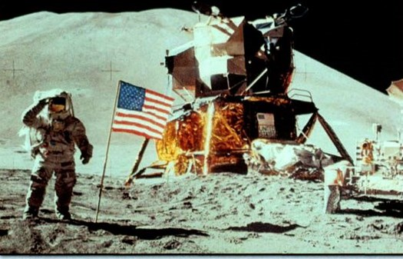
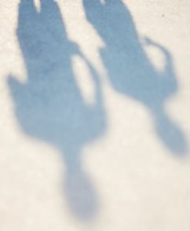
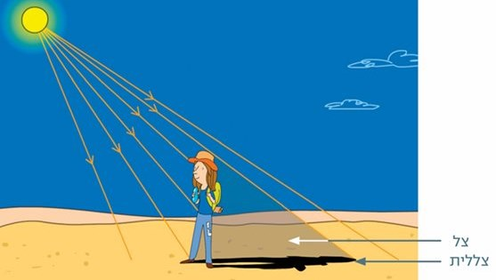
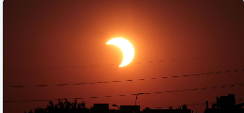
חידה: מה משותף לכל התמונות?
סרטון ליקוי חמה
Notes:
לרשום בצט
בכל התמונות נוצר צל
שאלה נוספת: האם כל הגופים יוצרים צל? איך נוצר צל?
כולם גופים אטומים.
האם הירח או כדור הארץ יכולים להטיל צל?
למורה :בליקוי חמה- הירח גוף אטום מטיל צל על השמש ואיננו יכולים לראות אותה..
אתר- סוכנות החלל : ליקוי חמה מתרחש כאשר הירח נמצא בדיוק בין כדור הארץ והשמש- הוא מסתיר את השמש ויוצר את המראה הייחודי של הליקוי שבו השמש "נאכלת" על ידי צל הירח עד שהיא הופכת לעיגול אפל – חור אפל בשמיים מעלינו. את הליקוי ניתן לראות מהחלק של כדור הארץ שעליו חולף צל הירח המסתיר את השמש.

Slide 3
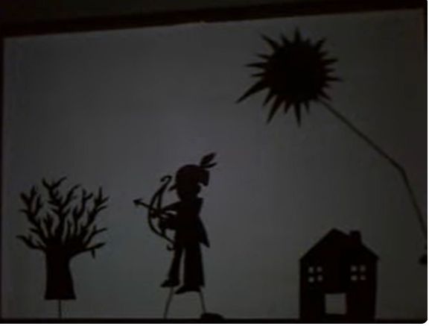
ומה הקשר של התמונות לסרטון הזה?

Slide 4
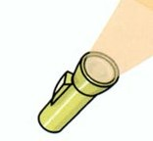

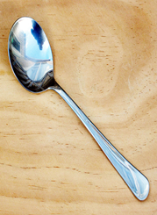


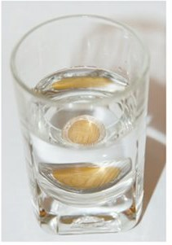
קודם חוקרים כיצד נוצר צל?
מה להביא לשיעור?
פנס רגיל או של הנייד
כפית
ספר
ספל קרמיקה
כוס זכוכית עם מים
בקבוק פלסטיק

Slide 5
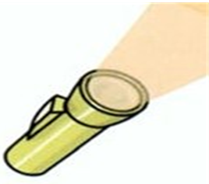




שאלת החקר :אז מה קורה לקרן אור ש
שאלת החקר : כיצד נוצר צל של גוף?בגופים שונים?
מהלך ההתנסות
1. הדליקו את הפנס( רגיל או נייד)
2.הציבו את כל החפצים שהכנתם כ5 ס"מ לפני קיר לבן- ספר, כוס זכוכית, כפית, ספל
3. כבו את האור ו/או הגיפו את התריס
4.האירו בכל פעם על אחד מהחפצים ממרחק
5. התבוננו ותארו מה קורה על הקיר כשמאירים על כל חפץ?
. ניתן להוסיף חפצים נוספים: גליל ניר טוולט, בקבוק פלסטיק, כפית מתכת ועוד

Slide 6
מה קרה? רישום תוצאות
א. כאשר הארנו את כוס הזכוכית : נוצר צל / לא נוצר צל
ב. כאשר הארנו את הספל : נוצר צל / לא נוצר צל
ג. כאשר הארנו את בקבוק הפלסטיק : נוצר צל / לא נוצר צל
ד. כאשר הארנו את הספר : נוצר צל / לא נוצר צל
ה. כאשר הארנו את הכפית : נוצר צל / לא נוצר צל

Slide 7
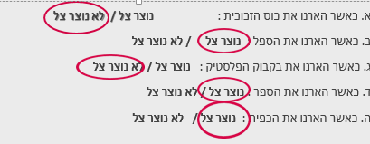
סיכום התוצאות
מה ניתן ללמוד מהתוצאות?

Slide 8
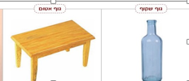
מעבר האור בגופים-מסקנות
הספר, הכפית והספל הם גופים אטומים
האור אינו עובר דרך גוף אטום - ומאחוריו נוצר צל כהה
כוס הזכוכית והבקבוק הם גופים שקופים
האור עובר דרך גוף שקוף – ומאחוריו לא נוצר צל כהה

Slide 9

כיצד נוצר צל?
האור אינו יכול לעבור דרך גוף אטום. גוף אטום הוא מכשול בדרכו של האור.
כיון שהאור מתקדם במסלולים ישרים, הוא עובר רק מהצדדים של הגופים ולכן מאחוריהם נוצר אזור חשוך, כהה ומוצל- זהו הצל..

Slide 10
כיצד בני האדם משתמשים בהיטלים של צל?
חקרו בבית וברשת האינטרנט והציגו תמונות
היכן בחיי היום יום שלנו אנו נעזרים בגופים שגורמים להיווצרות של צל?
Notes:
לתעד את הנתונים ויש לנו חקר קצר..
למורה: מומלץ להכין דף תכנון ניסוי .

Slide 11
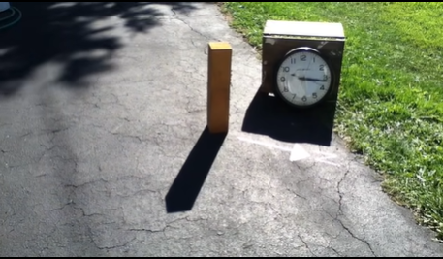
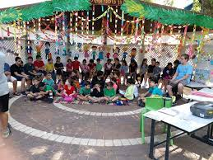
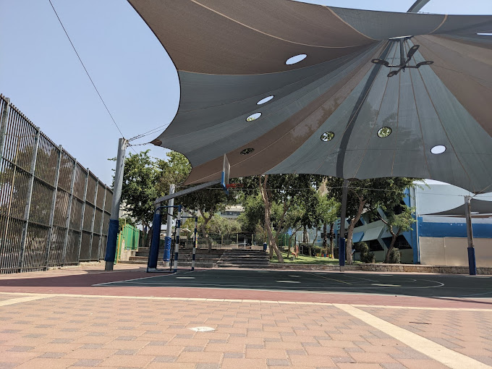
כיצד בני האדם משתמשים בהיטלים של צל?
סרטון שעון שמש
Notes:
היטלי צל של: שעון שמש, תחנות אוטובוס, סככות בים, גגונים בחצרות בבית , בגינות השכונה ובביס וכו'..

Slide 12
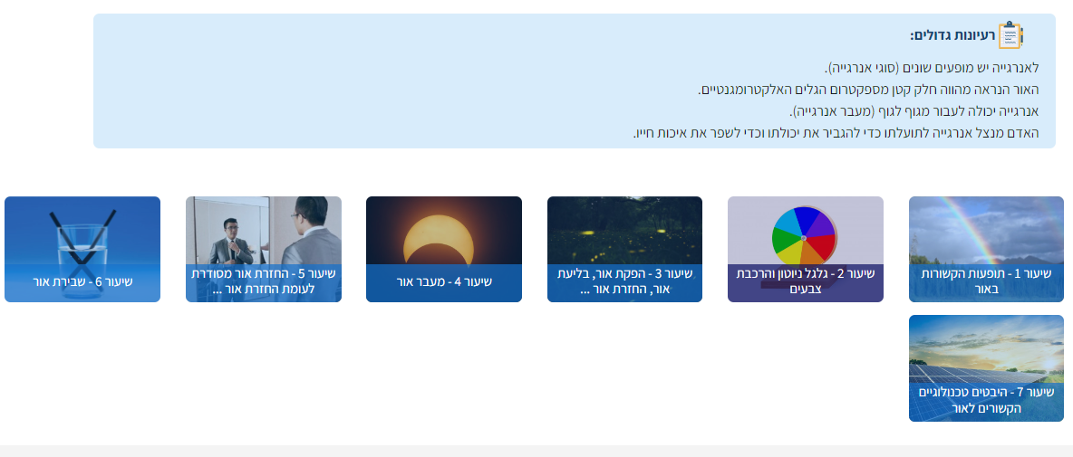
בשיעור זה ניתן לשלב את קורס דיגיטלי ללומד העצמאי: אנרגיית אור
שעור 4 – מעבר אור

Slide 13
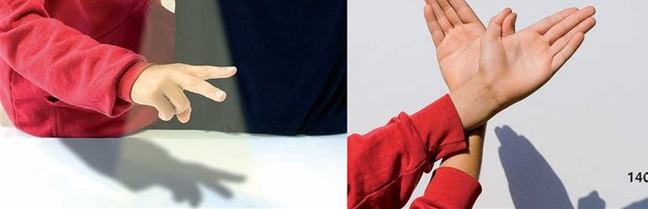
משימת STEM: מכינים תאטרון צלליות
מהו צל?
כיצד נוצר צל?
נתנסה ביצירת צלליות מחפצים וחומרים הזמינים בבית ובבניית תאטרון צלליות.

Slide 14
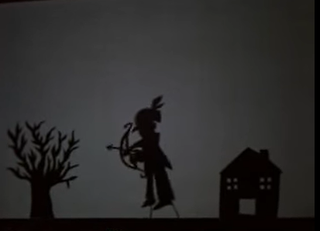
מהו תאטרון צלליות?
תיאטרון צלליות הוא סוג של תיאטרון בובות, המתקיים אלפי שנים במסורות עתיקות של פולחן ומספרי סיפורים, שמקורן במזרח ומתחדש בימינו.
בתיאטרון צלליות הבובות מופיעות מאחורי מסך ואור שמאיר מאחוריהן מטיל את הצללים שלהן על המסך שאותו רואים הצופים.
אז איך נוצר צל? מה הקשר לאור ? ואיך יוצרים תאטרון צלליות?
סרטון: אגדה יפנית בתיאטרון צלליות

Slide 15
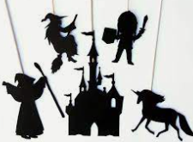

מכינים תאטרון צלליות
לתכנן ולהכין תאטרון צלליות, להכין סרטון ולשלוח למורה
חומרי עזר:
שעור מצולם מייקרים: צלליות אור וצל
סרטון להכנת תיאטרון צלליות
קורס דיגיטלי ללומד העצמאי : שעור 4 -מעבר אור ,עמוד 5

Slide 16
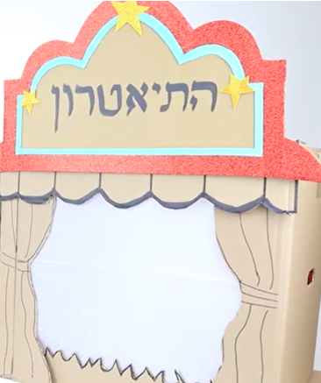
הוראות הכנה של תאטרון צלליות
ציוד: בריסטול שחור, מספריים, שיפודי עץ, נייר דבק, פנס
מכינים סיפור למופע צלליות
משרטטים כל דמות על בריסטול שחור
- גוזרים את הדמויות
מדביקים כל דמות על שיפוד
- מכבים את האור
מאירים בעזרת מנורת שולחן את הדמויות על קיר לבן וממחיזים את הסיפור
ניתן להכין מסגרת גדולה ובמה מקרטון - סרטון

Slide 17
הצעה למשימת המשך
הרחבת החקר מדעי
תלמידי הכיתה קיבלו משימה להכין הצגה בתיאטרון צלליות. הכול כבר היה מוכן: המסך, הבובות ומקור האור. הם החשיכו את החדר, וכאשר הדליקו את הפנס התקבלו על המסך צלליות קטנות מאוד.
דור: "הצלליות קטנות מדי. אני רוצה צלליות גדולות. מה אני צריך לעשות? אין לי כוח להכין בובות גדולות"
העלו רעיונות לפתרון הבעיה:
כיצד אפשר לגרום לצלליות להיות גדולות יותר ‏(מבלי לשנות את גודל הגוף האטום)‏?
כדי לפתור את הבעיה, על התלמידים להשתמש בתהליך החקר המדעי.
על איזו שאלת חקר רחבה צריכים התלמידים לענות?
***נסחו את השאלה.
השתמשו במילות שאלה כגון: מה הם? אילו?

Slide 18
הצעת תכנון ניסוי לשאלת החקר :
כיצד המרחק של מקור האור משפיע על גודל הצללית?
נסחו השערה לשאלת החקר
רשימת כלים וחומרים:
מהלך הניסוי: תכננו ניסוי שבו ניתן יהיה למדוד את אורך הצל באחד הגופים שבדקתם בהתנסות(כפית, ספר, ספל קרמיקה, בובה וכו')
רישום תוצאות בטבלה ובמילים
הסקת מסקנות
הסבר מדעי
Notes:
לתעד את הנתונים ויש לנו חקר קצר..
למורה: מומלץ להכין דף תכנון ניסוי . יש לדבר על בידוד משתנים- לשנות רק גורם אחד, את המרחק של מקור האור מהגוף על מנת לראות שזה התנאי שהשפיע על תוצאות הניסוי ועל גודל הצל.

Slide 19
הצעה לטבלה לתיעוד הממצאים
מרחק מקור האור מהגוף בס"מ | אורך הצללית בס"מ
-תיאור התוצאות במילים
-מה המסקנות מהטבלה?
-מה ההסבר המדעי לתופעה?
Notes:
למורה: מומלץ להכין דף תכנון ניסוי . לאחר הסקת המסקנות לדון בהסבר המדעי
המסקנה של הניסוי ככל שהמרחק בין מקור האור לבין הצללית גדול יותר, גודל הצללית קטן ‏(וההפך)‏.
ההסבר המדעי: ככל שהגוף האטום קרוב יותר למקור האור, הצללית שלו תהיה גדולה יותר כי הוא חוסם יותר קרני אור. ככל שהגוף האטום רחוק יותר ממקור האור, הצללית שלו תהיה קטנה יותר כי הוא חוסם פחות קרני אור

Slide 20
חוזרים לסיפור המקרה:
מה הפתרון לקבלת צלליות גדולות יותר?
תלמידי הכיתה קיבלו משימה להכין הצגה בתיאטרון צלליות. הכול כבר היה מוכן: המסך, הבובות ומקור האור. הם החשיכו את החדר, וכאשר הדליקו את הפנס התקבלו על המסך צלליות קטנות מאוד.
דור: "הצלליות קטנות מדי. אני רוצה צלליות גדולות. מה אני צריך לעשות? אין לי כוח להכין בובות גדולות"
נסחו הצעה לדור ותלמידי הכיתה לפתרון הבעיה.

